Slide 1
Pruebas evaluativas fiables con moodle

Slide 2
Pruebas evaluativas fiables con moodle
ASPECTOS GENERALES
Problemas técnicos. Conectividad
Garantizar la conectividad de todo el alumnado
Difícil para el profesorado. La JCyL ha puesto remedio ofreciendo dispositivos de datos móviles. Los alumnos no deberían tener excusa.
Testar previamente si todo el alumnado puede acceder.
Cuestionario de prueba previo al examen, abierto y fácil, premiado con una pequeña puntuación.

Slide 3
Pruebas evaluativas fiables con moodle
ASPECTOS GENERALES
Problemas técnicos. Equipos alumnado
Garantizar la idoneidad y buen funcionamiento de los equipos propios de los alumnos.
Difícil para el profesorado. Posibles soluciones:
Testar previamente qué alumnado dispone de equipos idóneos
Cuestionario de prueba previo al examen, abierto y fácil, premiado con una pequeña puntuación
Recomendación de navegador: Firefox
Se puede acceder al curso Moodle desde apps móviles.

Slide 4
Pruebas evaluativas fiables con moodle
ASPECTOS GENERALES
Problemas técnicos: que todo funciones el día de la prueba
Difícil de saber y gestionar para el profesorado
Difícil que se produzcan fallos masivos (excepto en plataforma).
Dispositivos móviles más fiables: Aplicaciones estables y datos.
Posible solución.
Buscar la complicidad de los padres.
Plan B no comunicado previamente (trabjo, otro custionario, etc.).

Slide 5
Pruebas evaluativas fiables con moodle
ASPECTOS GENERALES
Problemas técnicos: comunicación, matrícula y datos
Uno de los mayores problemas usando aplicaciones y plataformas no corporativas.
Resuelto por el sistema de cuentas corporativas de la Educacyl
Todos los alumnos tienen una dirección de correo electrónico Los datos de usuario de esta cuenta constituyen su identidad para varias formas de comunicación con herramientas de Office 365
Y también son claves de acceso a la plataforma Moodle
Todo dentro de un mismo ecosistema.

Slide 6
Pruebas evaluativas fiables con moodle
ASPECTOS GENERALES
Problemas legales: negativa a trabajar a través de internet
¿La instrucción de la Junta de Castilla y León obliga?
¿Se están controlando las faltas?
¿Qué hacer si un alumno no accede bajo ningún concepto?

Slide 7
Pruebas evaluativas fiables con moodle
ASPECTOS GENERALES
Problemas didácticos: Evaluación vs calificación
Eterno debate del sentido de la evaluación continua frente a la sumativa.
No debe fiarse la todo a la calificación de pruebas tipo examen
La recomendación de las pruebas online en contextos de enseñanza presencial es que sean pruebas para subir nota.
Ofrecer puntuaciones por encima del 10.
CAMBIO METODOLÓGICO

Slide 8
Pruebas evaluativas fiables con moodle
CONFIGURACIÓN DE UN CUESTIONARIO EVALUATIVO
Programación
Dar por supuesto que van a copiar.
Cambio metodológico: Web 2.0, recurso en examen, etc.
Lograr un “baño de recursos”.
Examen tipo “con apuntes”.
Preguntas de aplicación
Preguntas con recurso incluido.
Preguntas de desarrollo que no coincidan con epígrafes o apartados de los apuntes.
Examen tipo test. Autocorregible. Muchas posibilidades. HACER VARIOS
Sin preguntas tipo ”Ensayo”. Estas en cuestionario distinto.

Slide 9
Pruebas evaluativas fiables con moodle
CONFIGURACIÓN DE UN CUESTIONARIO EVALUATIVO
Tiempo previsto de realización REAL del cuestionario: 30 minutos
Estrés temporal
Fecha y tiempo de acceso a la prueba fijo y justo.
Tiempo estresante de realización
Tiempo de acceso: 35 minutos el día 8 de mayo de 2020 a las 18:00
Tiempo de realización: 25 minutos

Slide 10
Pruebas evaluativas fiables con moodle
CONFIGURACIÓN DE UN CUESTIONARIO EVALUATIVO
Elementos de despiste. Distintas preguntas. Respuestas descolocadas.
Barajar respuestas dentro de las preguntas de opción (mayoría) (Se hace al configurar el cuestionario. Editar ajustes)
Barajar preguntas (Se hace al editar el cuestionario)
Crear cuestionarios con preguntas al azar desde el banco de preguntas.
Preguntas con distintas puntaciones. Ojo, es difícil de hacer. Hay que gestionar bien el banco de preguntas.
Una pregunta en cada página. Navegación secuencial

Slide 11
Pruebas evaluativas fiables con moodle
CONFIGURACIÓN DE UN CUESTIONARIO EVALUATIVO
Elementos de despiste. Distintas preguntas. Respuestas descolocadas
Cuando se añaden preguntas al azar desde el banco de pregunta, por defecto, estas siempre se aparecen con puntación =1.
MUY IMPORTANTE: Gestión del banco de preguntas y sus categorías.

Slide 12
Pruebas evaluativas fiables con moodle
CONFIGURACIÓN DE UN CUESTIONARIO EVALUATIVO
FUNDAMENTAL. Nueva perspectiva metodológica
Examen pensado para hacer con recursos al alcance la mano
Integración de recursos dentro del cuestionario.
Algunas preguntas requieren pequeña investigación in situ.
Baño del recursos.

Slide 13
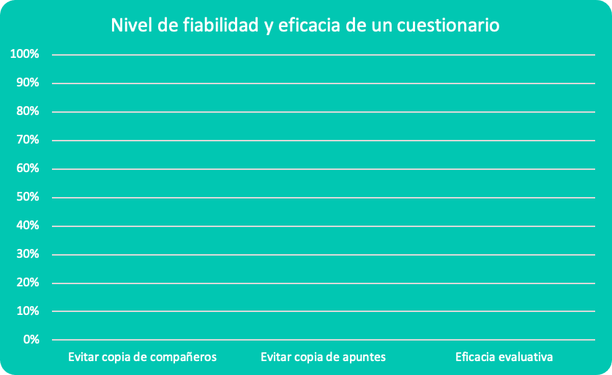
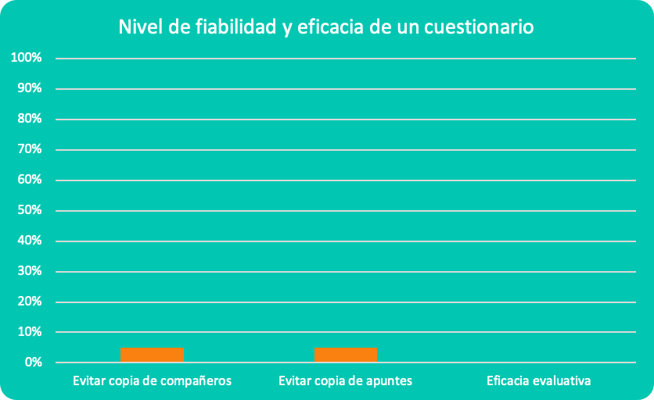
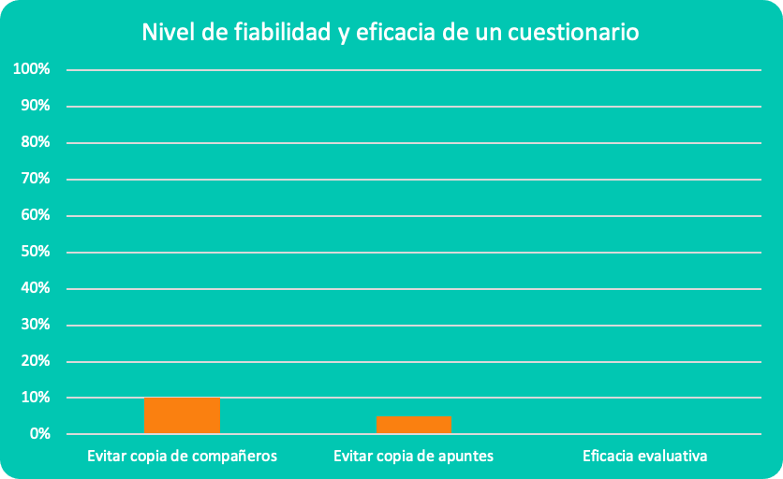
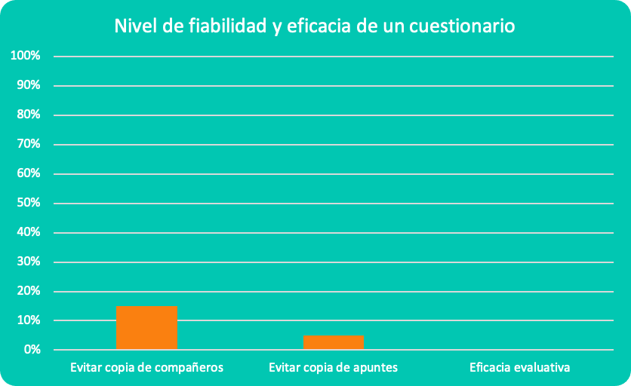
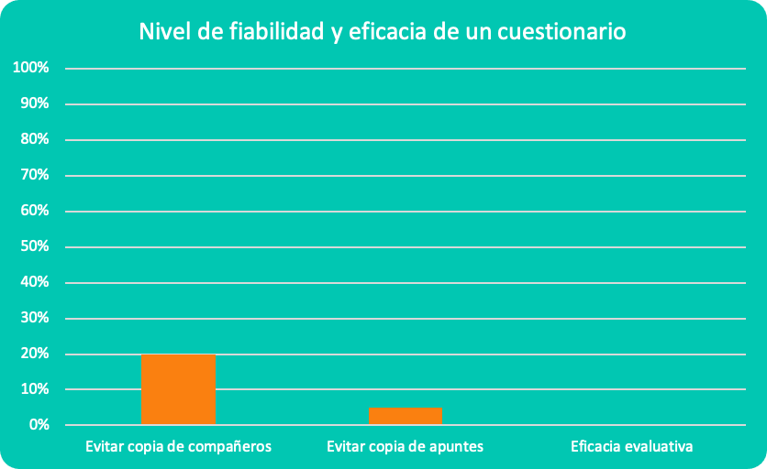
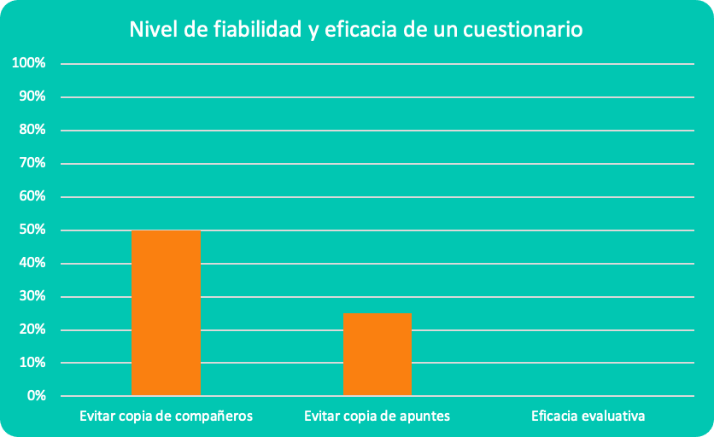
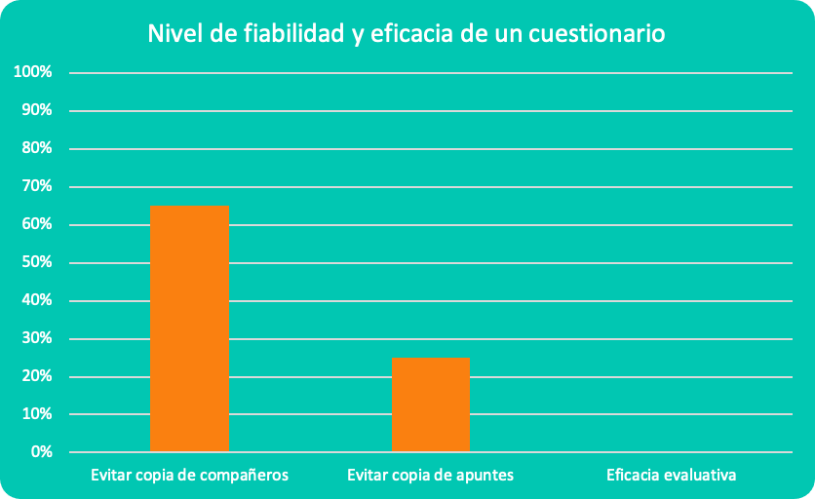
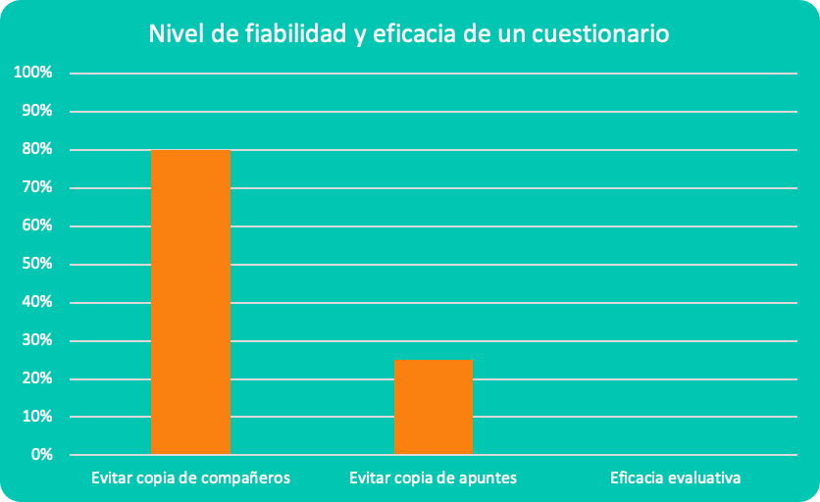
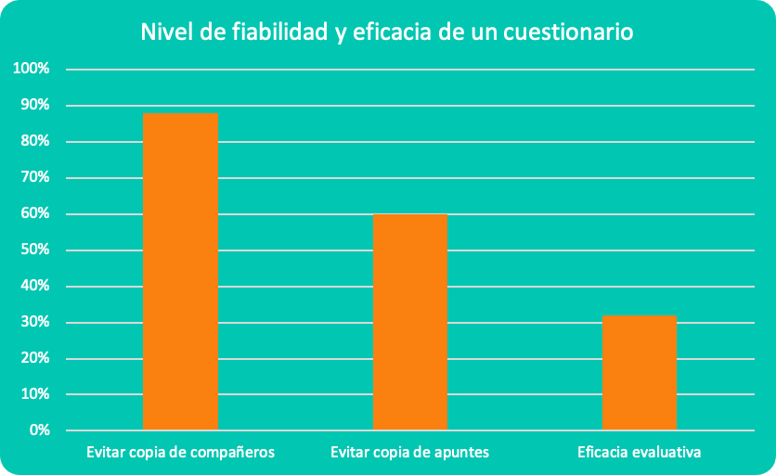
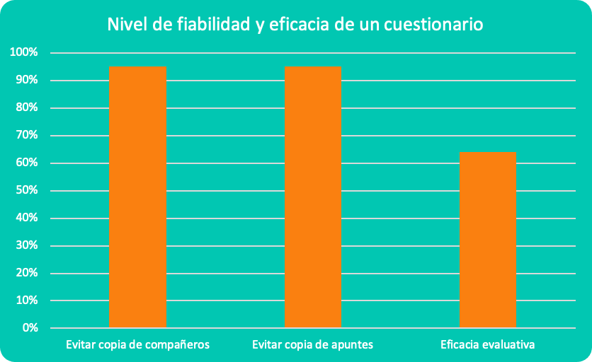
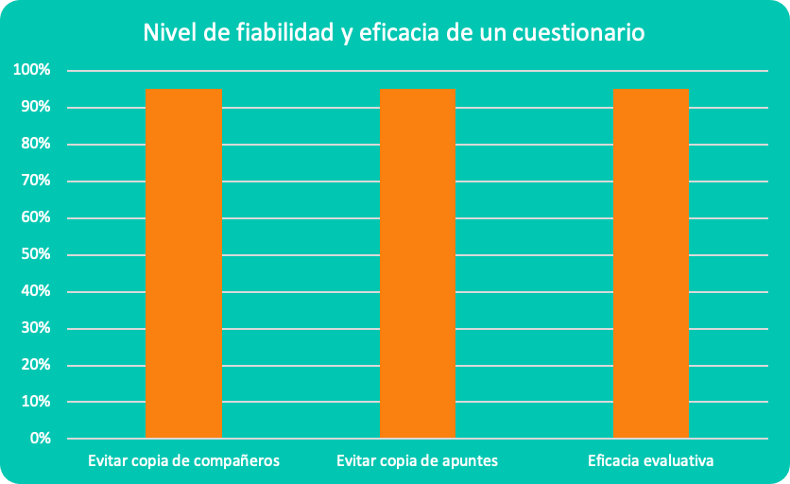
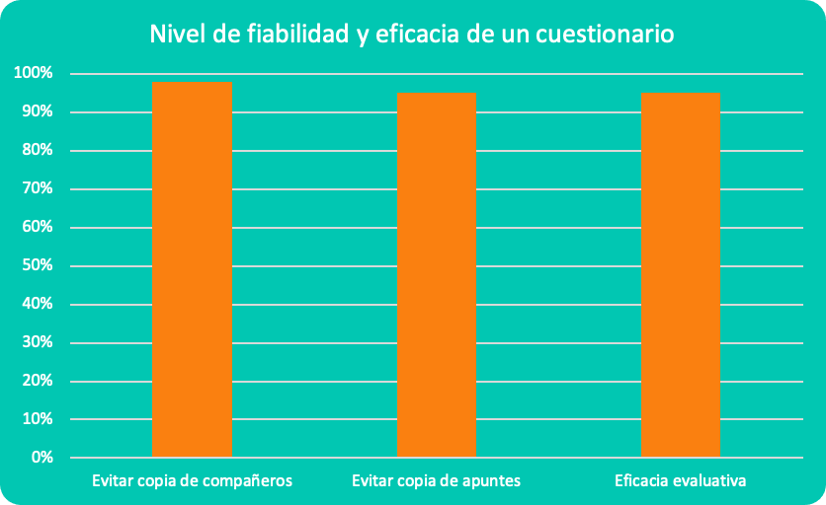
Pruebas evaluativas fiables con moodle
VALORACIÓN DE UN CUESTIONARIO EVALUATIVO
Elementos de despiste
Pantalla completa sin herramientas de navegación
Navegación secuencial
Una pregunta por pantalla (o más)
Preguntas barajadas. Desordenadas para cada uno.
Preguntas al azar. Distintas para cada uno.
Estrés temporal
Ventana temporal fija y justa
Tiempo estresante. Cronómetro.
Aspectos didácticos programáticos
Preguntas que requieren pequeña investigación.
Preguntas con recurso incluido. Universo web 2.0
Preguntas creativas. Explotar versatilidad de cuestionarios de moodle
Control de IPs
Control de IPs
Lo ideal es una buena combinación de todos los elementos

Slide 14
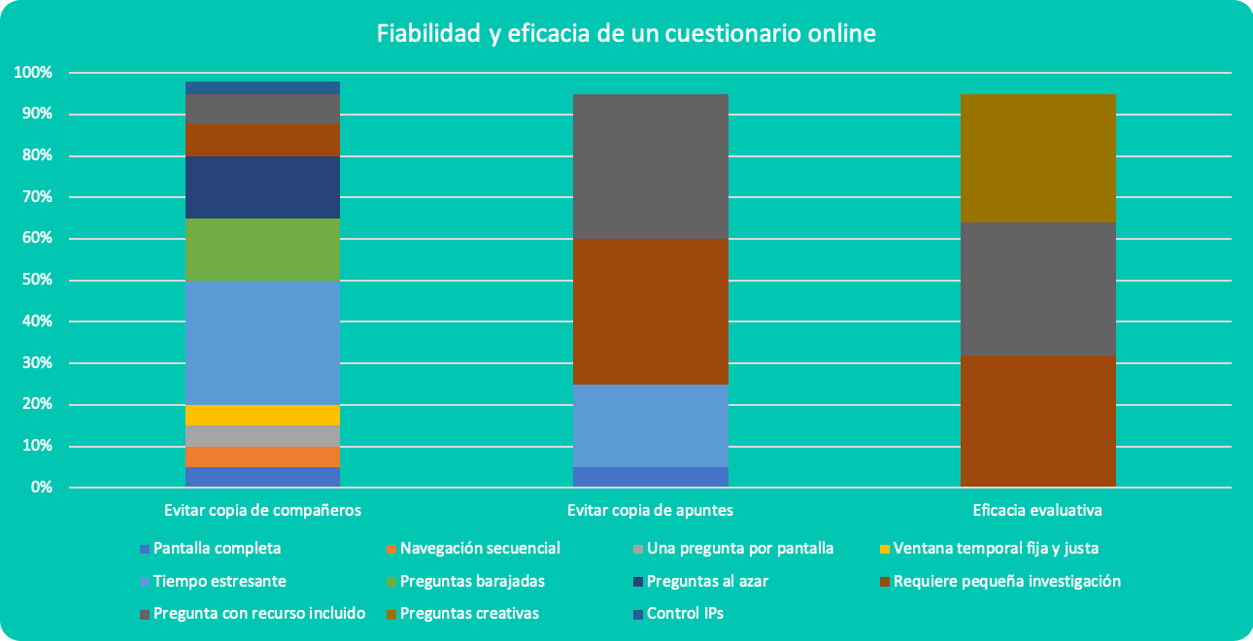
Pruebas evaluativas fiables con moodle
VALORACIÓN DE UN CUESTIONARIO EVALUATIVO
Elementos de despiste
Pantalla completa sin herramientas de navegación
Navegación secuencial
Una pregunta por pantalla (o más)
Preguntas barajadas. Desordenadas para cada uno.
Preguntas al azar. Distintas para cada uno.
Estrés temporal
Ventana temporal fija y justa
Tiempo estresante. Cronómetro.
Aspectos didácticos programáticos
Preguntas que requieren pequeña investigación.
Preguntas con recurso incluido. Universo web 2.0
Preguntas creativas. Explotar versatilidad de cuestionarios de moodle
Control de IPs
Control de IPs
Lo ideal es una buena combinación de todos los elementos

Slide 15
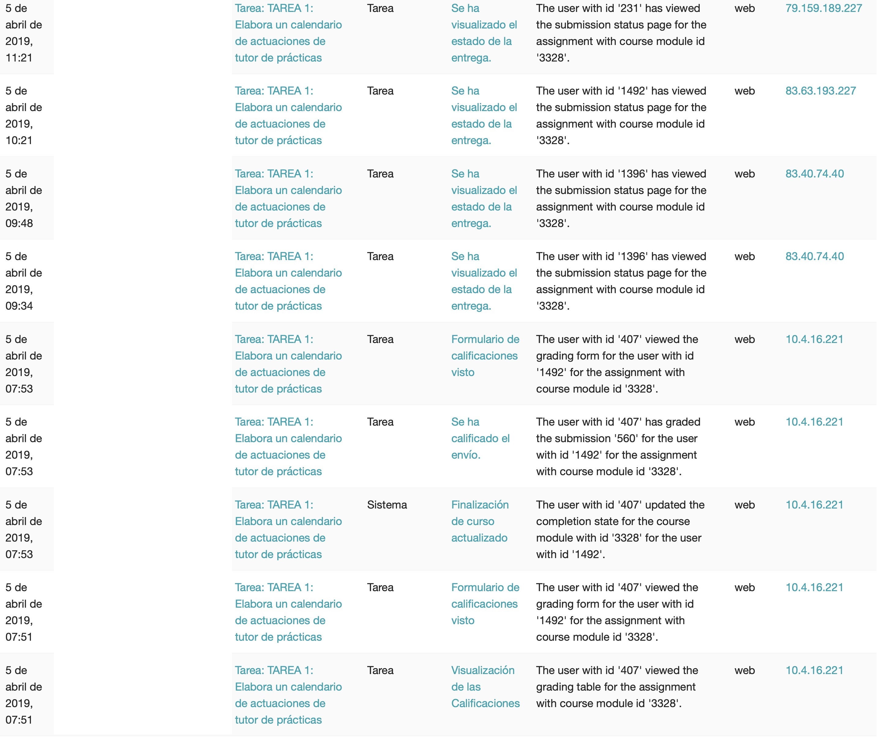
Pruebas evaluativas fiables con moodle
CONFIGURACIÓN DE UN CUESTIONARIO EVALUATIVO
Control de IPs: Registros y Excel
Descargar todos los registros de la actividad en formato .xls
Abrir el archivo en Excel.
Datos>Eliminar duplicados>elegir columna de nombre
Seleccionar columna de IPs
Inicio>Formato condicional>Reglas para resaltar las celdas>Valores duplicados

Slide 16
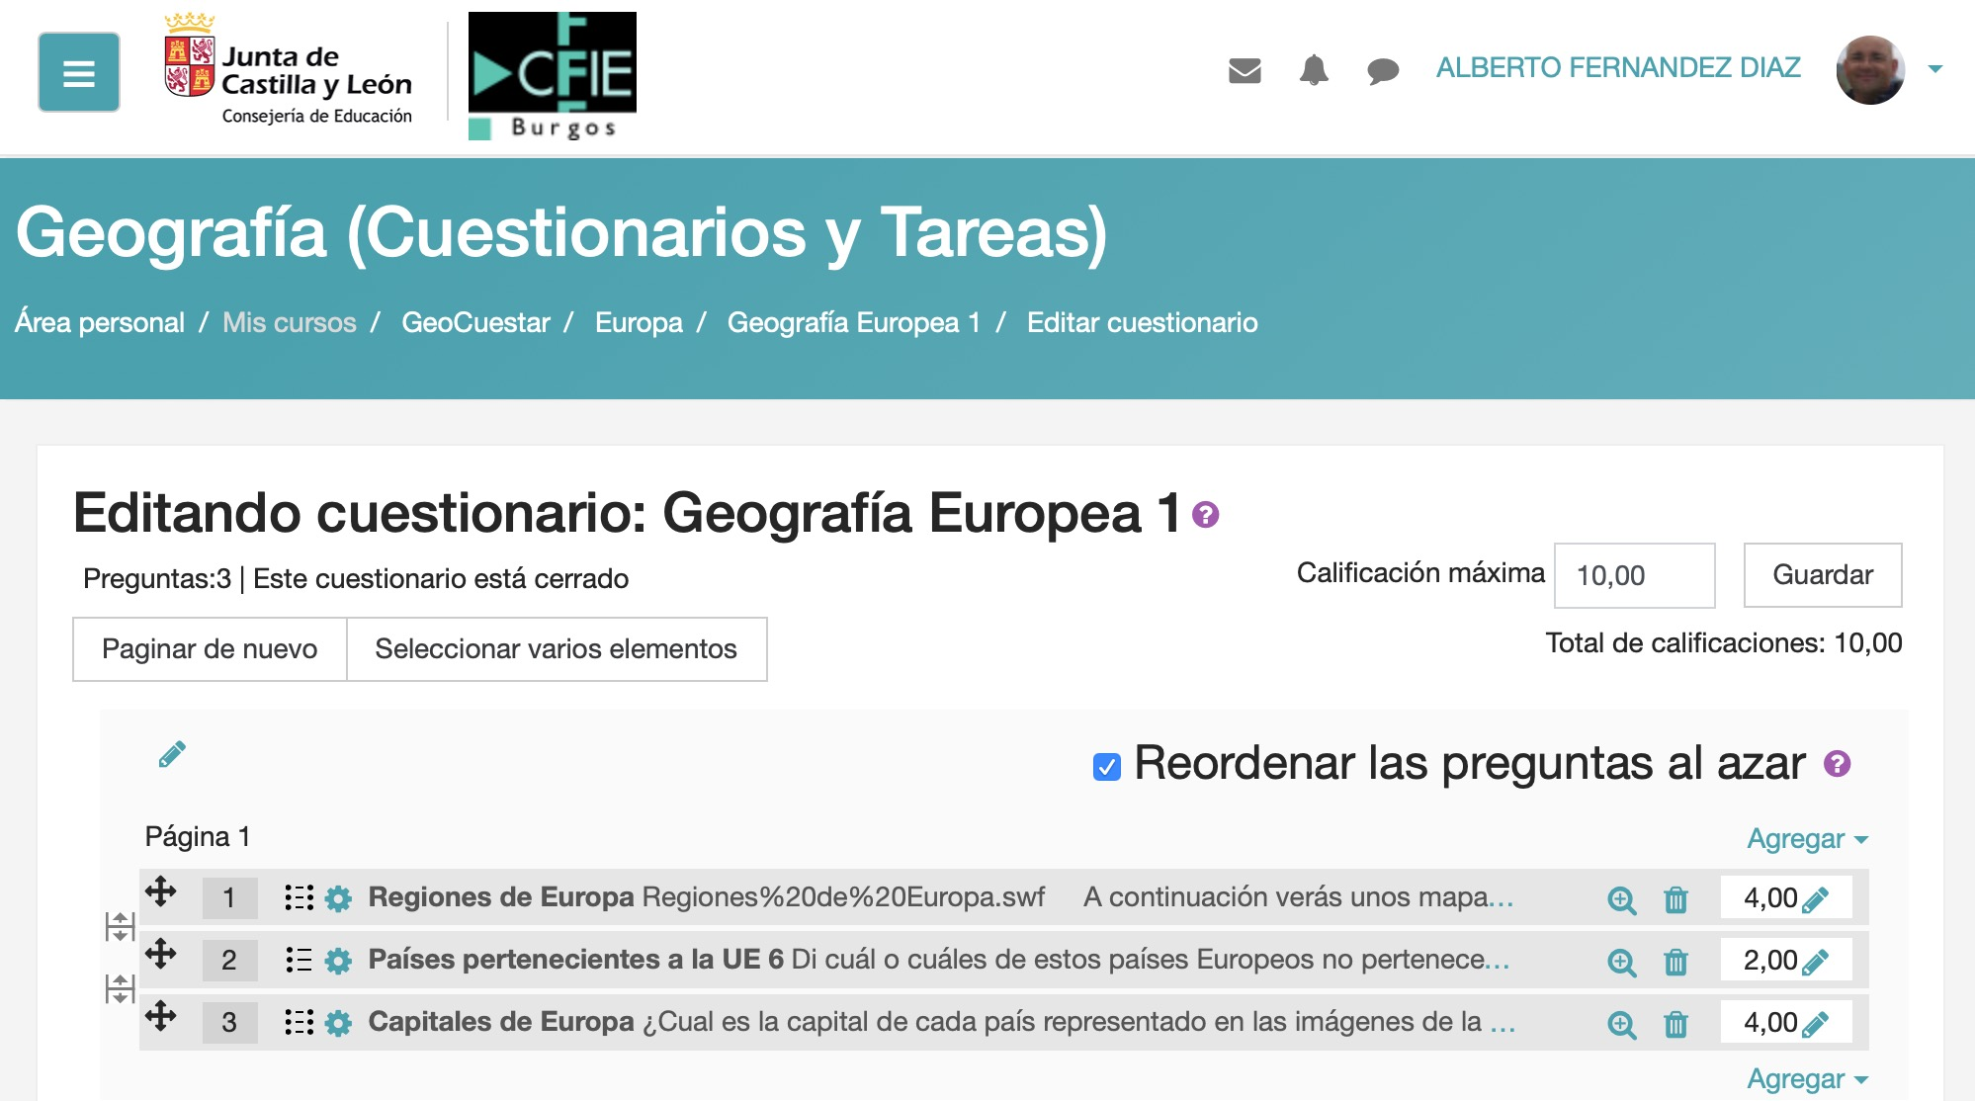
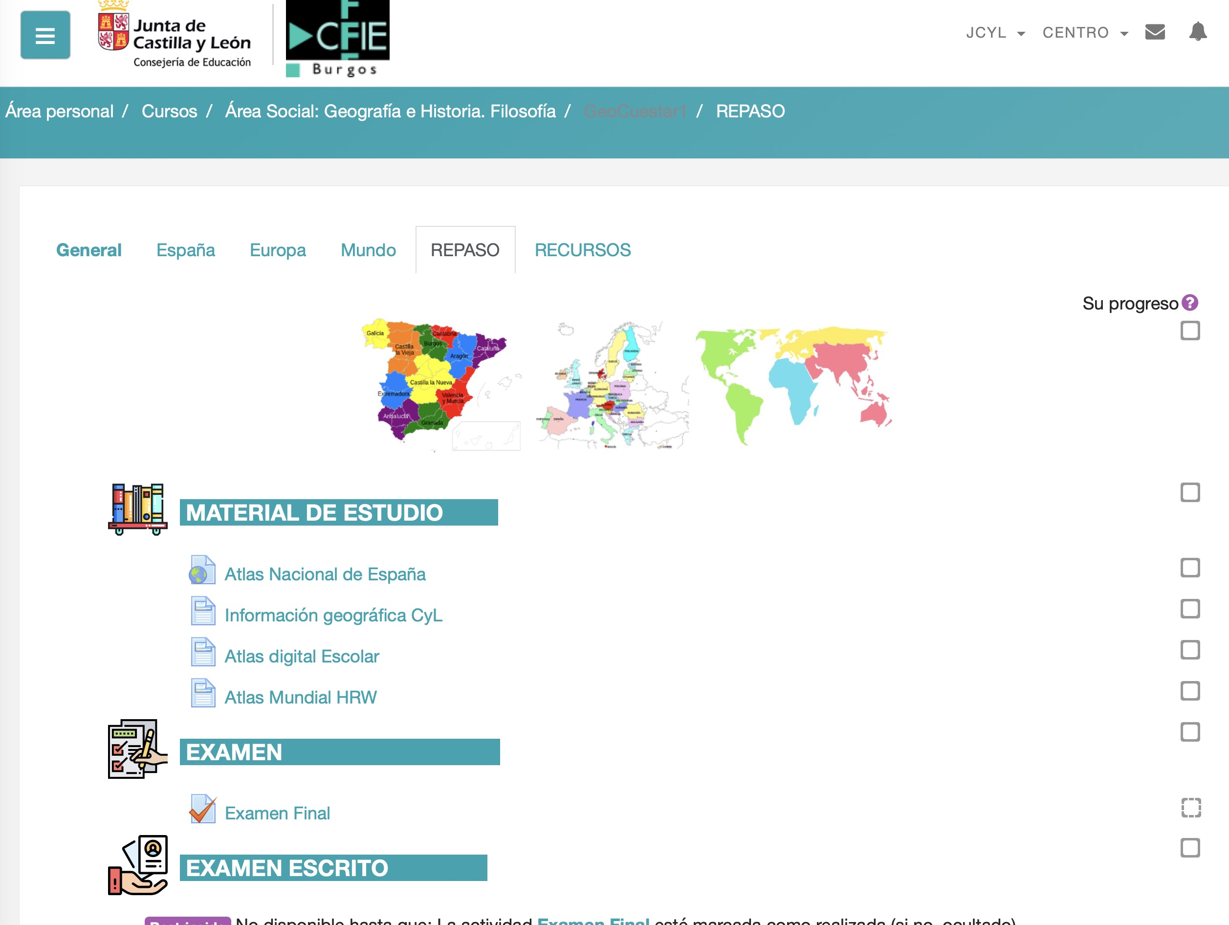
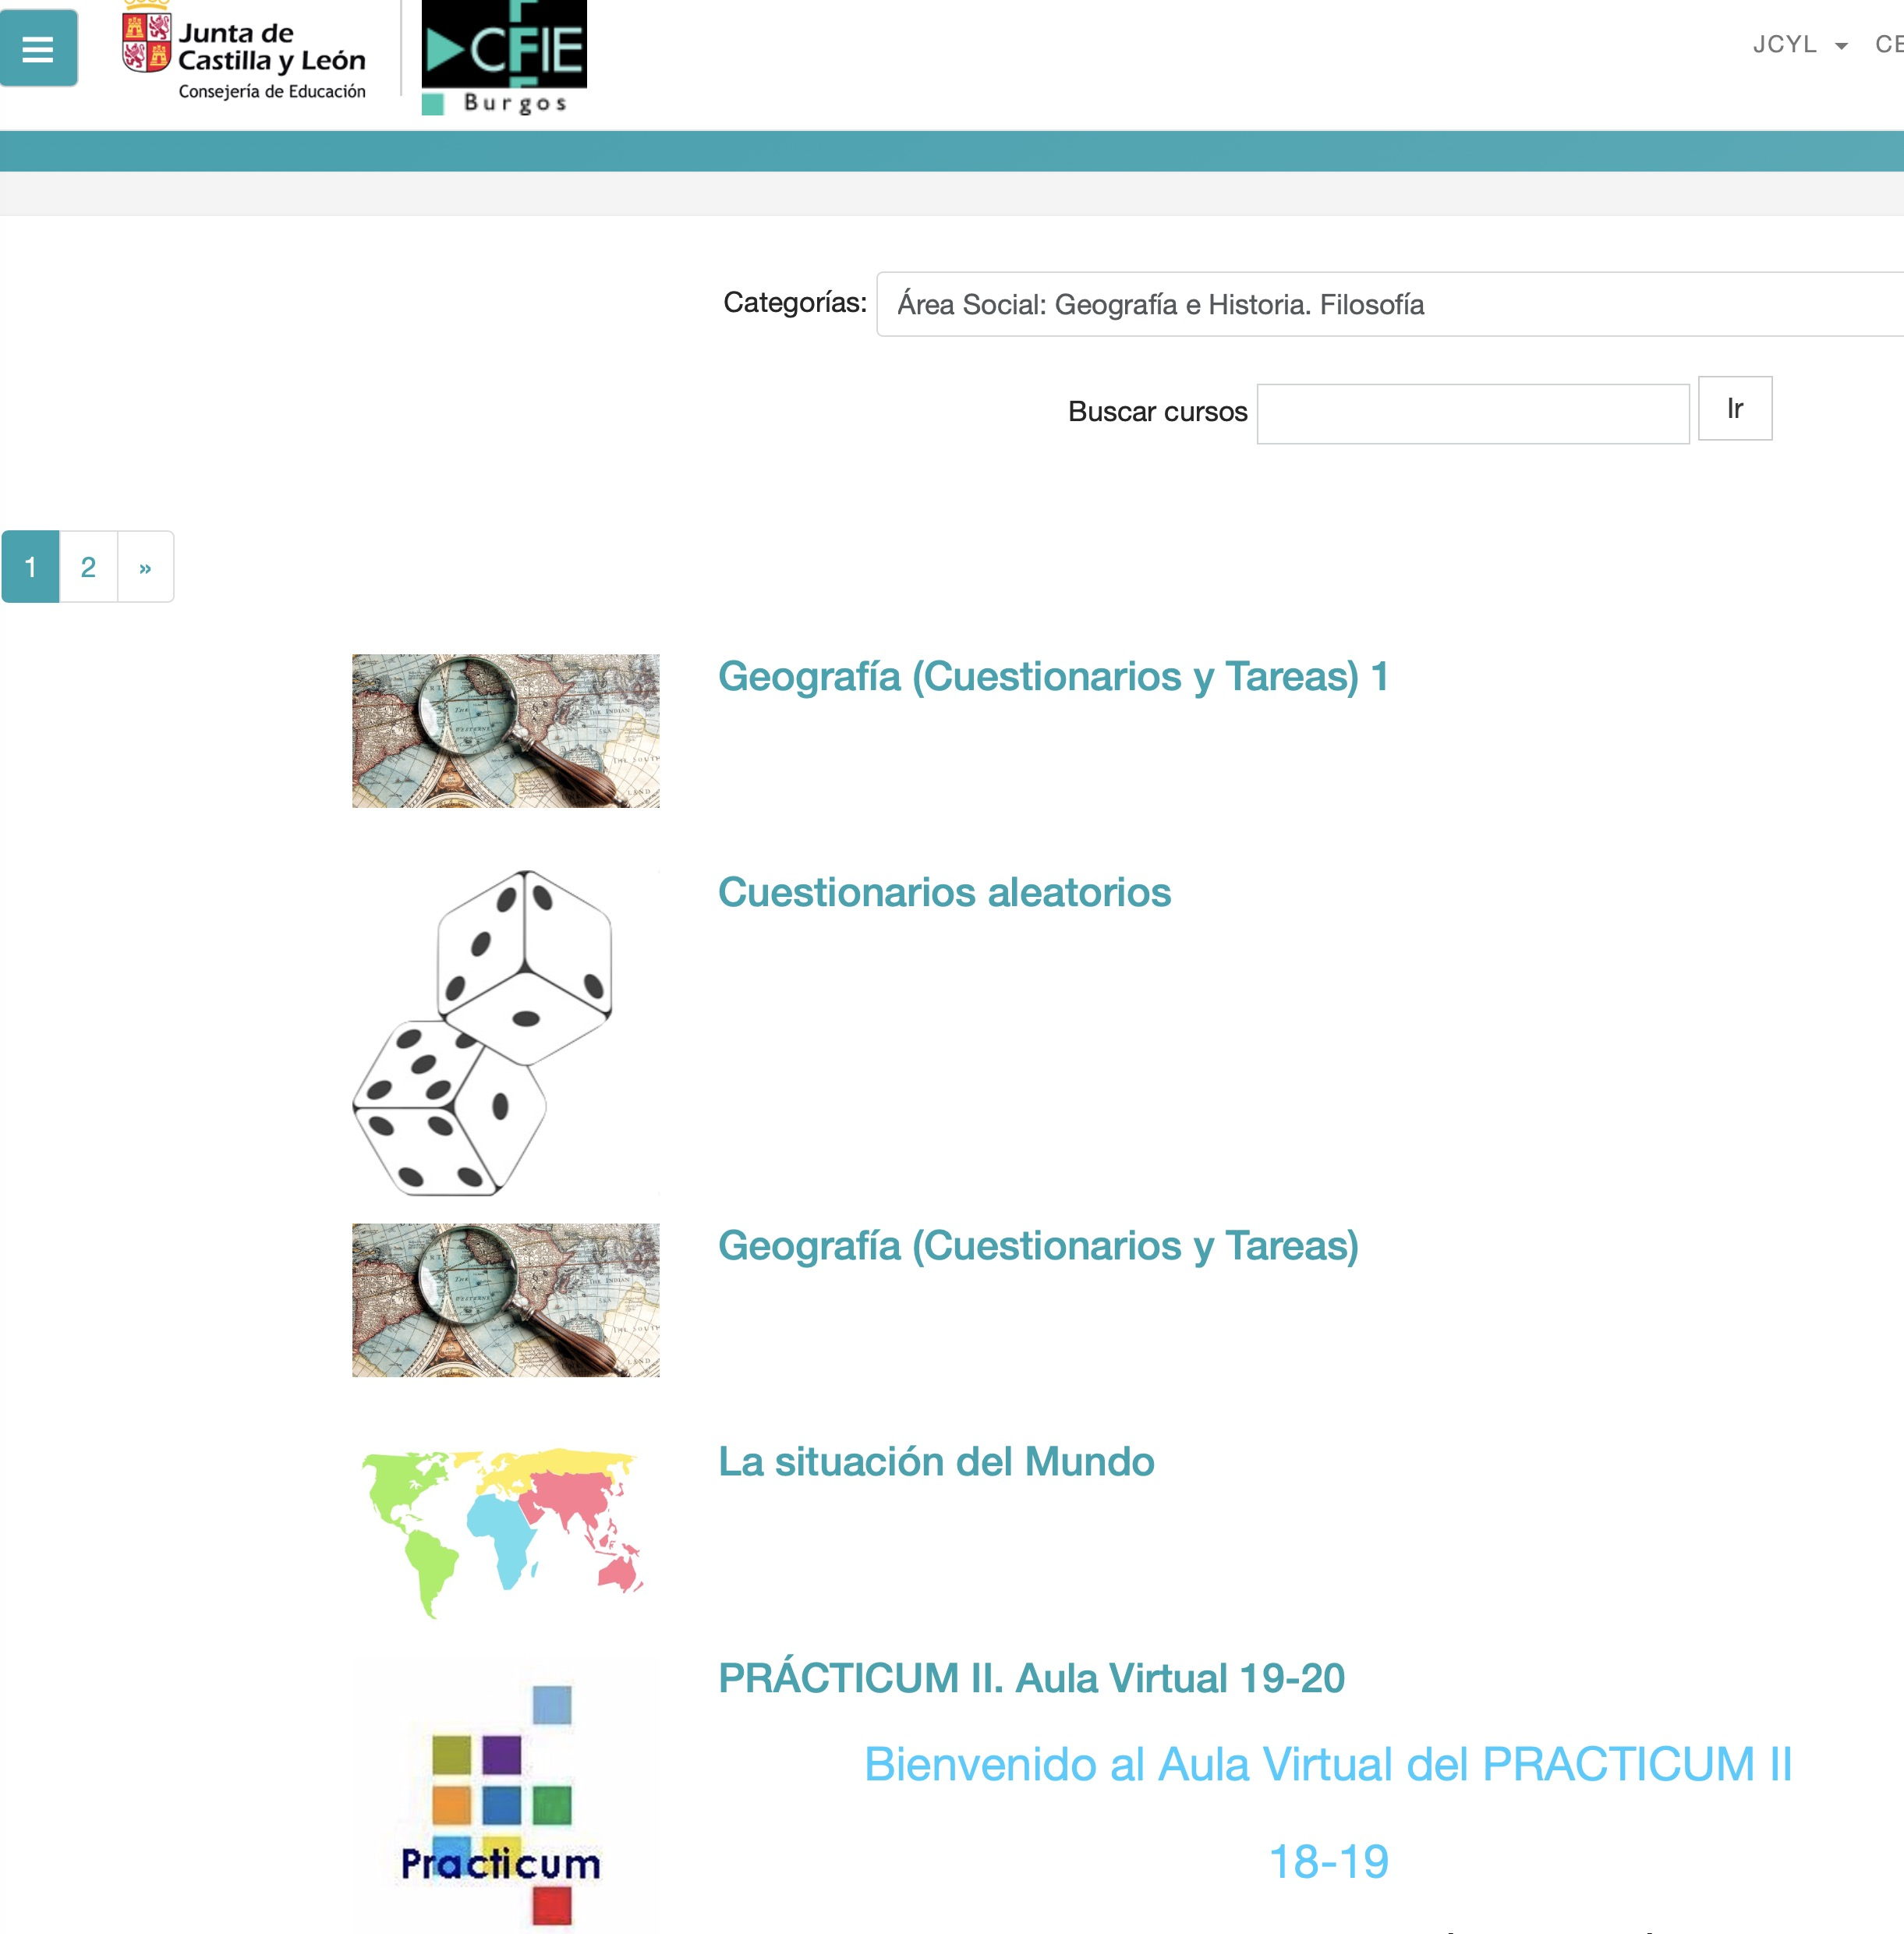
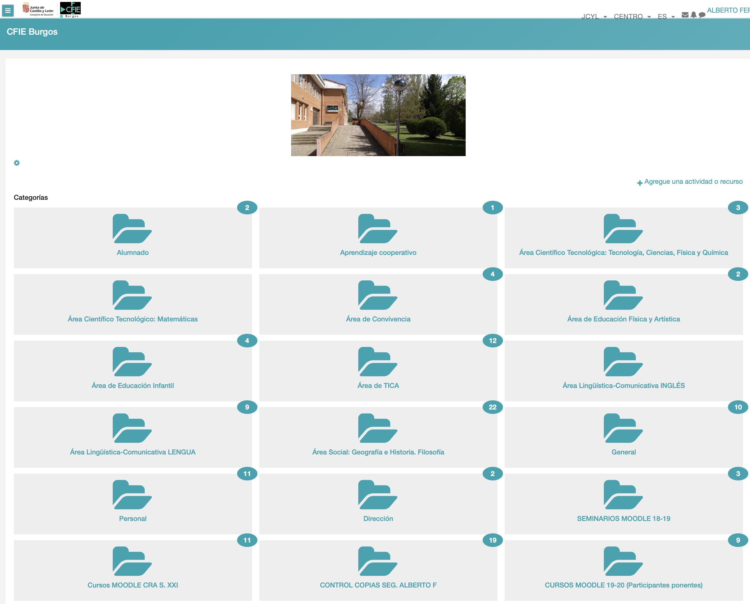
Pruebas evaluativas fiables con moodle
CONFIGURACIÓN DE UNA TAREA EVALUATIVA
Banco de preguntas en moodle
Cuestionario
Curso
Categoría
Sistema

Slide 17
Pruebas evaluativas fiables con moodle
CONFIGURACIÓN DE UNA TAREA EVALUATIVA
Realización de una Tarea
Acede al CFIE de Burgos > Curso “Geografía (Cuestionarios y Tareas”) > pestaña “REPASO” > TAREA y realizala.
Antes de acceder a la tarea ten preparadas una de estas dos cosas.
Telefóno móvil con una aplicación de escáner
Navegador en la dirección web de un gestor de .pdfs (conversión de .jpg a .pdf y junión de .pdfs). https://www.ilovepdf.com/jpg_to_pdf https://www.ilovepdf.com/merge_pdf
RETO: Intenta copiar de los compañeros y de los recursos que tengas a mano.

Slide 18
Pruebas evaluativas fiables con moodle
CONFIGURACIÓN DE UNA TAREA EVALUATIVA
NO ME BASTA CON LOS CUESTIONARIOS
No puedo integrar en un cuestionario todo lo que yo pediría en un examen (o más)
Lenguajes científicos. Es necesaria prueba escrita.
Algunas preguntas requieren pequeña investigación in situ.

Slide 19
Pruebas evaluativas fiables con moodle
CONFIGURACIÓN DE UNA TAREA EVALUATIVA
Cómo utilizar tarea para fiabilizar pruebas.
Para pruebas analógicas y más.
Estrés temporal.
Distintas tareas para cada grupo de personas o para cada persona que haya cumplido determinadas condiciones. Cada usuario solo ve o accede a la suya. RESTRICCIONES DE ACCESO
Unas tareas vinculadas a la realización de otras. RESTRICCIONES DE ACCESO
Cada tarea puede ser una pregunta de un examen.
Se puede simultanear con video vigilancia.

